Slide 1
О родительской плате за детский сад
Заместитель Премьер-министра РТ- министр образования и науки РТ
Э.Н. Фаттахов

Slide 2
«Дорожная карта» по ликвидации очередности в ДОУ в 2013-2015 гг.
 | Количество новых дошкольных мест | Объем затрат, тыс. руб.
2013 | 6537 | 2 234 279,0
2014 прогноз | 11142 | 5 169 888,0
2015 прогноз | 13180 | 6 122 110,0
Итого прогноз | 30859 | 13 526 277,0

Slide 3
Федеральный закон
«Об образовании в Российской Федерации»
от 29.12.12.г. № 273-ФЗ
ст.10 п. 4
Дошкольное образование -
первый уровень
общего образования

Slide 4
Перечень услуг, предоставляемых в детском саду бесплатно
I Реализация основной образовательной программы:
развитие речи и подготовка к обучению грамоте
художественное творчество
музыка
физкультура
математика
ознакомление с окружающим и т.д.
II Организация режимных моментов:
прогулка
организация развлечений и досуга
утренняя гимнастика
привитие культурно-гигиенических навыков и т.д.
III Организованная и свободная игровая деятельность детей

Slide 5
Дополнительные образовательные услуги
не обязательны !
Дополнительные услуги
могут быть оказаны
только по желанию родителей
Навязывание дополнительных услуг запрещается

Slide 6
Изменения в законодательстве
Федеральный закон от 29.12.12 г. № 273-ФЗ
«Об образовании в Российской Федерации»
расходы на содержание ребенка:
финансовые затраты на образовательные услуги – республиканская субвенция
затраты на содержание имущества – за счет средств муниципалитетов
расходы на присмотр и уход за детьми - родительская плата.

Slide 7
Присмотр и уход за детьми в дошкольных организациях
расходы на питание воспитанников
расходы на хозяйственное-бытовое обслуживание воспитанников
расходы на медицинское обслуживание воспитанников
расходы на медикаменты
фонд оплаты труда помощников воспитателей, медицинских сотрудников, сотрудников пищеблока, техперсонала

Slide 8
Компенсация родительской платы
с 1 сентября 2013 г. расчет компенсации родительской платы осуществляется, исходя из среднего размера родительской платы
средний размер родительской платы на 2014 год утвержден постановлением Кабинета Министров Республики Татарстан № 615 от 29.08.2013 г.

Slide 9
Размер родительской платы
зависит от:
вида дошкольного учреждения
возраста ребенка (до 3 и старше 3 лет)
времени пребывания ребенка в детском саду
количества детей в семье (до 3 и более 3 детей)

Slide 10
ПРИМЕР РАЗМЕРА РОДИТЕЛЬСКОЙ ПЛАТЫ
детские сады общеразвивающего вида (вторая категория)
Количество дней работы дошкольного образователь-ного учреждения в неделю | Количество часов работы дошколь-ного образова-тельного учреждения | Количество детей | Величина родительской платы за одного воспитанника, рублей в месяц
 |  |  | от 1 года до 3 лет | от 3 до 7 лет
5 рабочих дней | 10,5 | менее трех | 2294 | 2283
 |  | трех и более | 1168 | 1163
 | 12 | менее трех | 2629 | 2504
 |  | трех и более | 1336 | 1274

Slide 11
Родительская плата не взимается
с родителей
детей-инвалидов
детей-сирот (опекуны, приемные…)
детей, оставшихся без попечения родителей (опекуны, приемные…)
детей с туберкулезной интоксикацией
Важно знать!
снижается на 50 % для семей,
имеющих трех и более детей

Slide 12
Меры социальной поддержки семей
Федеральный закон «Об образовании в
Российской Федерации» от 29.12.12.г. № 273-ФЗ, п. 5 ст. 65
Компенсация части фактически уплаченной родительской платы:
на первого ребёнка в размере – 20% |  | от среднего размера родительской платы
на второго – 50%
на третьего и последующих – 70%

Slide 13
Новые меры адресной поддержки семей
Исходя из доходов на одного члена семьи:
до 10000 рублей в месяц
от 10001 до 15000 рублей в месяц
от 15001 до 20000 рублей в месяц
Если доход на одного члена семьи превышает 20000 рублей, то данная компенсация не предусматривается

Slide 14
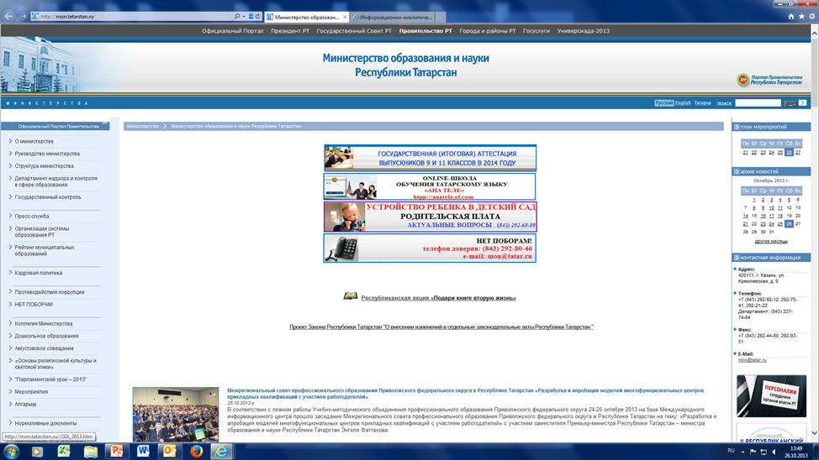
Где можно найти документы по новой родительской плате?
на сайте Министерства образования и науки Республики Татарстан (баннер «Родительская плата»)
на сайтах исполнительных комитетов муниципальных образований республики
на сайтах дошкольных образовательных организаций республики

